Slide 1
Javascript概述
核心javaScript（简介）
变量
全局对象
闭包
客户端javaScript
DOM简介
事件和事件处理

Slide 2
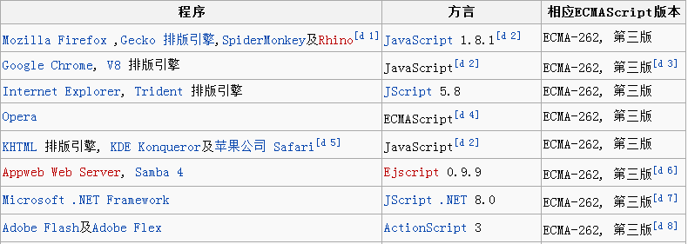
javaScript的兄弟姐妹
javaScript、Jscript、ActionScript都是ECMAScript的具体实现。许
多程序，尤其是网页浏览器支持ECMAScript。浏览器中的ECMAScript
实现添加了与DOM与BOM的接口，可以通过脚本改变网页的内容、结
构和样式。

Slide 3
完整的javaScript组成
javaScript
ECMAScript
DOM模型
Document Object Model
BOM模型
Browser Object Model

Slide 4
javaScript的变量
var x;
var x=1; //x=1
function(){
alert(x); // 1
}
1、变量的声明
js里的变量使用关键字var来声明。
拓展：重复声明与遗漏声明
如果没有var声明一个变量，系统会自动隐身声明它，此时，这个变
会自动注册为全局对象（global ）的一个属性，也就是说这个变量此时
无论写在哪个作用域里，他会自动变成全局变量。
如果重复使用var声明，那么之后的语句仅相当于一个赋值语句。
var x=1;
function(){
alert(x); //undefined
var x=2;
}
var x=1;
function(){
var x=2;
alert(x); // 2
}

Slide 5
javaScript的变量
注意：js中没有块级作用域，在函数中声明的变量在整个函数中都是有定义的！
2、变量的作用域（scope）
一个变量的作用域是定义这个变量的区域，全局变量的
作用域是全局性的；在函数里面用var定义的变量作用域在
函数体内，也叫做局部变量。
z在a内吗？
在
找到值
function a(){
var z = 3;
}
function b(){
var y = 2;
}
不在
function c(){
alert(z);
}
z在b内吗？
在
找到值
不在
z在c内吗？
在
找到值
不在
执行c();

Slide 6
javaScript的变量
2.5作用域链scope chain
每个JavaScript执行环境（Js解释器每次执行一个function
时，就会为该function创建一个新的执行环境。）都关联一个
作用域链。作用域链是由一组对象组成的链表，Js代码
需要查找变量x的值时，会首先从此链表的第一个对象查起，
如果该对象含有名为x的属性，取用该属性值，如果没有，继
续向下一个查找。
某对象
某对象
执行环境
（运行期上下文）
scopechain
0
某对象
1
scopechain
2
全局对象
3

Slide 7
javaScript的变量
3、普通变量与作为对象属性的变量
没错！他们的作用、用法是完全一样的！！！有没有什
么根本的区别？
所有全局变量都会被声明为全局对象的属性，而且，直
接声明为全局对象的属性，也会成为全局变量，也就是说两
者是等价的。
例1： var x = 20;
alert(window .x); //结果20
例2： window.x = 20;
alert(x); //结果20

Slide 8
javaScript的全局对象
全局对象Global Object
当JavaScript解释器启动时，首先执行的动作是创建一个全
局对象（global object），这个对象的属性（property）就是程序
的全局变量，解释程序会为该对象预定义一些属性（如Infinity、parseInt、
等），用户则可通过定义变量来添加属性。 在代码顶层，可以用"this"引
用这个全局对象。
var x = 20;
this .x; //20
window .x; //20
对于客户端JavaScript，展示在浏览器窗口中的Js代码的全局对象会用
一个“窗口对象”（Window Object）来替代，并用
"window"替代"this"来作对象引用。窗口对象中除了包含普通全
局对象中的一些核心属性（parseInt，Math等），还另外定义了
一些客户端特有的属性，如navigator和screen。

Slide 9
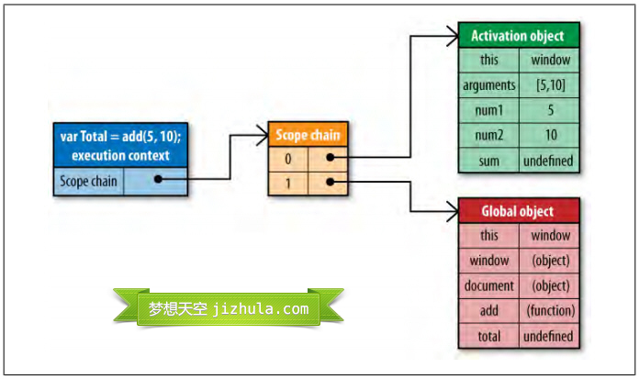
javaScript的变量
以上是全局变量，局部变量情况也类似。局部变量是存
在于函数区域内的变量，当函数在使用时，局部变量会成为
该函数所对应的活动对象的属性。
局部变量仍作为对象属性来使用

Slide 10
Js中的闭包closure
闭包，就是封闭了外部函数作用域中变量的
内部函数。但是，如果外部函数不返回这个内
部函数，闭包的特性无法显现。如果外部函数
返回这个内部函数，那么返回的内部函数就成
了名副其实的闭包。

Slide 11
Js中的闭包closure
关于闭包，最简单的描述就是 ECMAScript 允许
使用内部函数－－即函数定义和函数表达式位于另
一个函数的函数体内。而且，这些内部函数可以访
问它们所在的外部函数中声明的所有局部变量、参
数和声明的其他内部函数。当其中一个这样的内部函数
在包含它们的外部函数之外被调用时，就会形成闭包。
也就是说，内部函数会在外部函数返回后被执行。而当
这个内部函数执行时，它仍然必需访问其外部函数的局
部变量、参数以及其他内部函数。这些局部变量、参数
和函数声明（最初时）的值是外部函数返回时的值，但
也会受到内部函数的影响。

Slide 12
Js中的闭包closure
作用：
1、获得一个持续的局部变量；
2、在面向对象编程方法中模拟私有属性；
3、在函数外访问一个函数内的变量；

Slide 13
简单的闭包
这个例子创建了持久的局部变量，类似的，可以创建持久的局部变量来当做全局变量使用。
function aaa(i){
var i;
return function(){return ++i}
}
var x = aaa(3);
x(); //4
x(); //5
x(); //6

Slide 14
Js中的闭包closure
如果不提供方法修改color与price的值，那么一个实例在创建之后属性就固定了，防止非法篡改。特别是私有的的量可以采用这种方式模拟。
function Car(color,price){
var color;
var price;
return{
getColor:function(){return color},
getPrice:function(){return price},
setPrice:function(newPrice){price = newPrice}
}
}
var mycar = new Car(‘red’,10000);
mycar.getPrice(); // 10000
mycar.setPrice(20000);
mycar.getPrice(); //20000;

Slide 15
Js中的闭包closure
如果不提供方法修改color与price的值，那么一个实例在创建之后属性就固定了，防止非法篡改。特别是私有的的量可以采用这种方式模拟。
function Car(color,price){
var color;
var price;
this.getColor=function(){return color};
}
var mycar = new Car(‘red’,10000);
mycar.getPrice(); // 10000
mycar.setPrice(20000);
mycar.getPrice(); //20000;

Slide 16
标准文档对象模型W3C DOM
0级DOM提供的文档属性与方法：
方法： 1、document.write() 向文档里写东西 2、document.writeln() 同上 3、document.open() 打开文档（是为了使用write方法向弹出的新窗口里写东西） 4、document.close() 正如上面写完东西后你必须把文档关掉，注意这里说的不是window.close()这是两回事 属性： 2、document.cookie 获得cookie 3、document.domain 关于同源策略安全限制 4、document.lastModified 一个字符串，包含文档的修改日期 6、document.referrer 把浏览器带到当前页面的链接的URL 7、document.title 文档的标题 8、document.URL 文档的URL 数组形式的属性： 1、document.anchors[] 文档中锚的集合 2、document.applets[] 文档中小应用程序的集合 3、document.forms[] 文档中表单的集合 4、document.images[] 文档中图片的集合 5、document.links[] 文档中链接的集合 注意链接包括<a href="#">和<area>
相对于W3C的1、2、3级 DOM标准，还有被人们称为遗留DOM的接口，他是浏览器混战时代的产物，几乎所有浏览器都支持该标准，他也被人们称之为“0级DOM”，不过它并不是一个正式标准。
W3C：
万维网联盟，是对网络标准制定的一个非赢利
组织，像HTML、XHTML、CSS、XML的标准就是
由W3C来定制。
DOM:
文档对象模型是一个与平台和语言无关的接口。将允许
程序和脚本动态访问和更新HTML、XML的内容，结构和风格。
DOM先后经历了3个版本，分别是1998年10月发布DOM
Level 1、2000年11月发布的DOM Level 2和2003年发布的
DOM Level 3（3级DOM还没有被广泛支持）。

Slide 17
标准文档对象模型W3C DOM
DOM方法：
document.createElement(tagName) document.createTextNode(文本) _dom.appendChild(子元素) _dom.getAttribute(属性名) _dom.setAttribute(属性名，属性值) _dom.inserBefore(新元素,子元素) _dom.removeAttribute(属性名) _dom.removeChild _dom.replaceChild(新元素,子元素) _dom.hasChildNodes() childNodes fristChild lastChild nextSibling previousSibling nodeValue parentNode getElementById(ID名) getElementsByTagName(TagName) getElementsByName(Name) hasChildNodes() getAttribute(属性名)

Slide 18
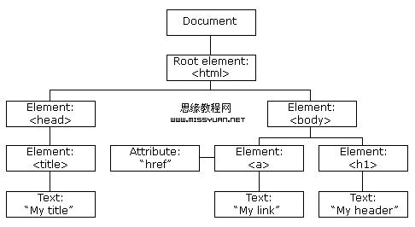
事件和事件处理
1级DOM提供了文档映射功能，允许获取和操
作文档的任意部分。
2级DOM提供了更加丰富的接口，通过对象接
口增加了对鼠标和用户界面事件、范围、遍历
（重复执行DOM文档）和层叠样式表（CSS）
的支持。

Slide 19
事件和事件处理
Js令人头疼的兼容性的根源！
原始事件模型
由0级DOM提供的API，在这种模型中，javascript代码不能直接操作事件，只能用HTML元素的属性设置事件处理代码。例如：<a onmouseover=“alert(‘mouseover!’)”></a>
标准事件模型
一种强大的具有完整特性的事件模型，2级DOM标准对它进行了标准化，除IE外的所有现代浏览器都支持它。
IE事件模型
由IE4引入的一个事件处理机制，具有某些标准事件模型的特性，但是很多地方与标准模型不一致，所以js设计者必须为其编写特定的兼容性代码。

Slide 20
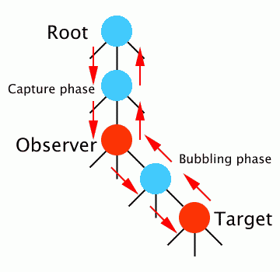
标准事件模型
1、事件传播
第一阶段：捕捉阶段
第二阶段：在目标
第三阶段：冒泡阶段
在0级DOM中，浏览器把事件分派给发生事件的文档元素，如果那个文档元素有适合的事件句柄，就运行这个句柄。除此之外，不执行其他操作，而2级DOM中事件要复杂得多。当事件发生在文档元素上，目标的事件句柄被触发，此外，目标的每个祖先元素也有机会处理这个事件。
例1：2级DOM事件 之 捕捉阶段
例2：2级DOM事件 之 冒泡阶段
例3：2级DOM事件 之 所有阶段

Slide 21
标准事件模型
事件注册：
addEventListener(eventType,handleFn,useCapture)方法
例：判断鼠标按下的是哪一个按键
var o = document.body;
function eButton(){alert(event.button)}
o. addEventListener(‘mousedown’, eButton,false);
handleFn会在事件发生时收到event对象作为其参数，这样
就方便了我们在处理函数里对其加以利用。

Slide 22
标准事件模型
事件注册：
addEventListener(eventType,handleFn,useCapture)方法
在事件处理函数中，如果有this，则指向注册这个事件的那
个对象（不等同于发生事件的那个对象）。要想调用发生事
件的那个对象，需要使用event.target属性来引用。（由于
标准中没有明确this的指向，在事件处理函数中可以使用
event.srcElement来引用正在这个事件的节点。）

Slide 23

标准事件模型
事件处理程序越来越多，越来越复杂，页面中随
处可见的事件监听已经司空见惯，但这引出了一个性能
的问题，事件监听得越多，页面运行性能就越差。主要
原因来自两个方面：1. 每添加一个事件监听，载入页面
时都会增加一次对被监听节点的访问，这无疑增加了页
面完全准备就绪所需的时间；2. 每一个事件监听函数都
会占用内存，而 JavaScript 并不具备分配内存的权利，
有限的内存如果被事件监听函数占用得越多，页面性能
下降得也越多。
解决方法：减少事件监听器的使用，采用事件委托来获取
事件目标。
例1：给每个行绑定变色函数
例2：给表格绑定一个变色函数
使用event.target访问目标元素

Slide 24
标准事件模型
事件注销：
removeEventListener(eventType,handleFn,useCapture)方法
例：注销了对象o的事件监听器
var o = document.body;
function eButton(){alert(event.button)}
o. addEventListener(‘mousedown’, eButton,false);
o. removeEventListener(‘mousedown’, eButton,false);

Slide 25
事件发生时可以得到什么
event对象在事件发生时产生，其带有很多有用
的属性。列举部分：
type：时间类型；
target：发生事件的节点；
currentTarget：正在处理事件的节点；
timeStamp：事件何时发生；
clientX、clientY：事件发生时鼠标距客户区坐标；
keyCode：按键事件发生时对应的键盘码值；
detail：事件的额外信息，对于click事件，1代表单击，2代
表双击，3代表点击三次；

Slide 26
IE事件模型
IE支持事件冒泡传播但是不支持捕捉形式的事
件传播；
IE的event对象不传递给事件处理函数，而是
作为window对象的属性使用；
IE的event对象的属性与标准模型有区别。

Slide 27
IE事件模型
IE中的事件注册：
obj.attachEvent(eventType,handleFn);
如果需要停止事件起泡，在处理函数中需要设置
event的cancelBubble为true。
IE中的事件注销：
obj.detachEvent(eventType,handleFn);

Slide 28
IE事件模型
在IE事件模型中，处理函数中的this指向的是
window对象，与标准模型中this是指向注册这
个事件的对象不同，所以，此处是js中涉及到IE
兼容性的一大问题。

Slide 29
兼容的事件绑定
02function bindEvent(elem,type,fn){
03 if(elem.attachEvent){
04 var typeRef = "_" + type;
05 if(!elem[typeRef]){
06 elem[typeRef] = [];
07 }
08 for(var i in elem[typeRef]){
09 if(elem[typeRef][i] == fn){
10 return;
11 }
12 }
13 elem[typeRef].push(fn);
14 elem[“on”+type] = function(){
15 for(var i in this[typeRef]){
16 this[typeRef][i].apply(this,arguments);
17 }
18 }
19 }else{
20 elem.addEventListener(type,fn,false);
21 }
22}

Slide 30
兼容的事件移除
25function removeEvent(elem,type,fn){
26 if(elem.detachEvent){
27 if(elem["_"+type]){
28 for(var i in elem["_"+type]){
29 if(elem["_"+type][i] == fn){
30 elem["_"+type].splice(i,1);
31 break;
32 }
33 }
34 }
35 }else{
36 elem.removeEventListener(type,fn,false);
37 }
38}

Slide 31
拖拽框的原理
绑定一个mousedown事件，确定DIV处于被选中状态
声明两个全局变量DX、DY保存相对坐标X、Y
绑定一个mousemove事件，在DIV被选中状态，使DIV跟随鼠标移动，
即创建一个拖动处理函数来动态设置DIV的left与top属性。
绑定一个mouseup事件，当鼠标弹起时注销mousemove处理函数
相对Y
相对X

